Slide 1

组会汇报
毕晨阳
2022.6.5

Slide 2
1
小样本论文

Slide 3
Beyond Max-Margin: Class Margin Equilibrium for Few-shot Object Detection CVPR 2021
厦门大学纪荣嵘老师团队，鹏城实验室
Few-shot Detection Framework
Base Training: Class Max-margin
Finetuning: Margin Equilibrium

Slide 4
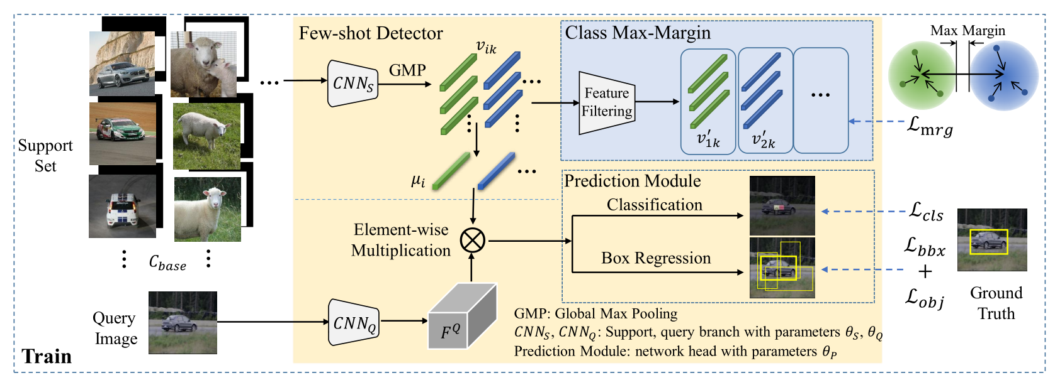
Beyond Max-Margin: Class Margin Equilibrium for Few-shot Object Detection
Few-shot Detection Framework:
1.每个类别生成一个特征原型向量 2.support集输入带mask 3.支持集查询集主干网络不同

Slide 5
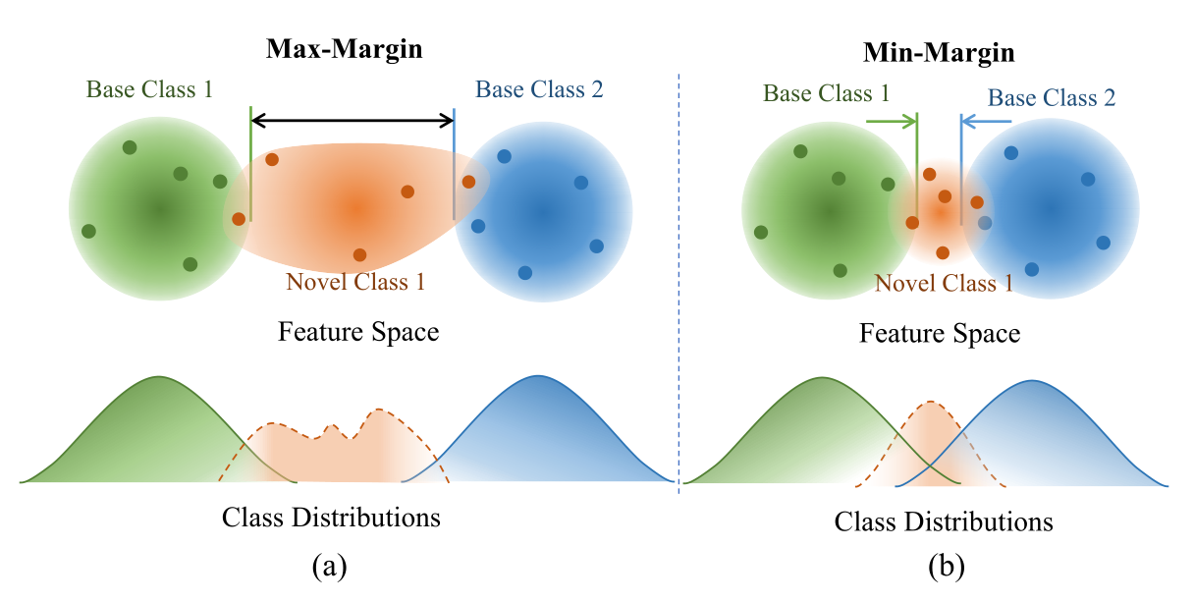
Max-Margin
为了分离类，两个基类的分布需要彼此远离(max-margin)，然而这聚集了新类的多样性，图1(a)。为了精确地表示新类，基类的分布应该彼此接近(min-margin)，这导致了分类的困难，图1(b)。
本文提出了一种分类边缘均衡(CME)方法，旨在利用对抗性的分类边缘正则化优化特征空间划分，实现小样本目标检测

Slide 6
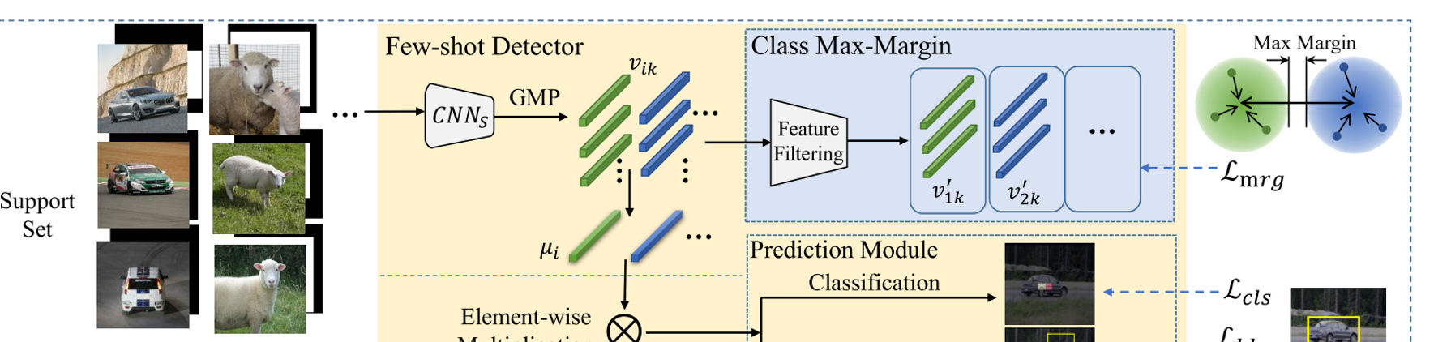
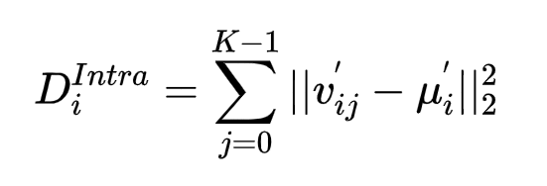

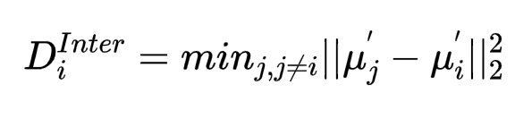
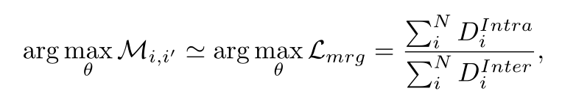
Max-Margin
每两类之间距离：
类内距离：
类间距离：

Slide 7
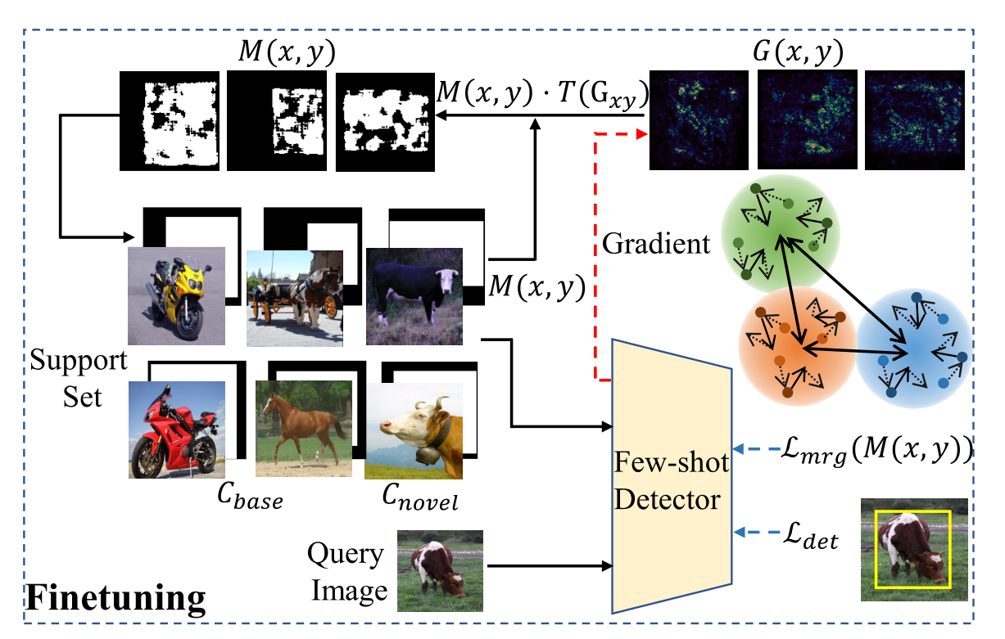

Finetuning: Margin Equilibrium
在微调过程中，基类和新类的图像同时被输入到边缘损失和检测损失的检测器中训练，如图3所示。
在反向传播过程中，根据CNN的特点，梯度越大的像素对应的目标部分识别能力越强，对减少微调损失贡献越大。
在检测器训练过程中，采用扰动过程截断梯度较大的像素点，对微调后的特征进行扰动。

Slide 8
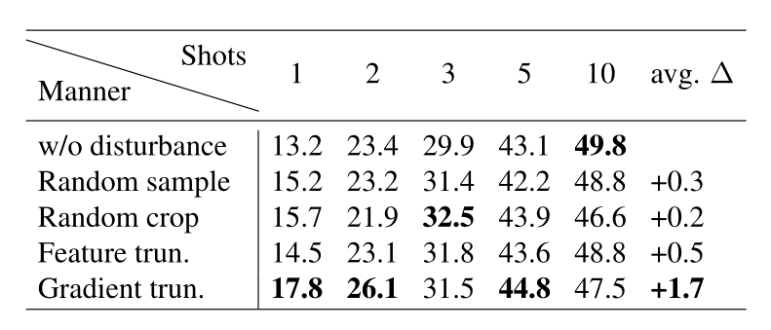

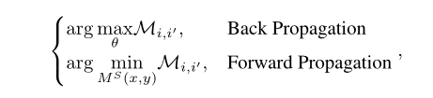
总结
损失函数：
最终追求：

Slide 9
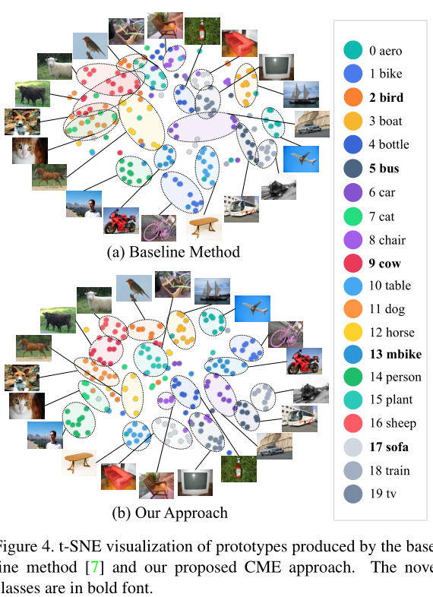
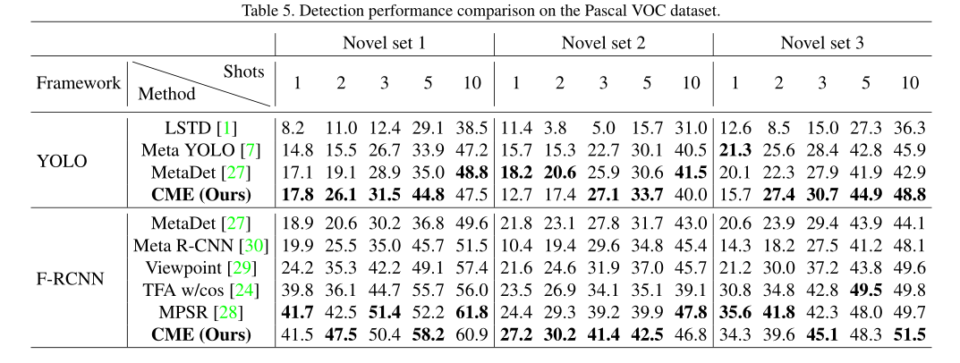
总结

Slide 10
2
注意力机制汇总

Slide 11
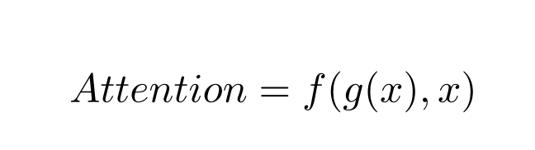
什么是注意力
对特征加权
(c, h, w)
(c, h, w)
聚焦于局部信息的机制

Slide 12
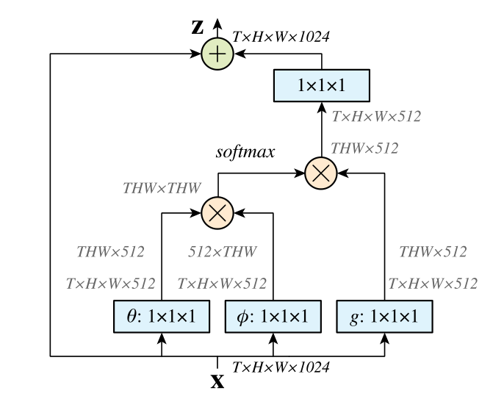
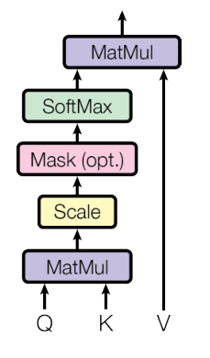
Self-attention
Non-local Neural Networks
C
BHW
x
BHW
C
BHW
Non-local block
x经过卷积后得到 q k v
BHW

Slide 13
Self-attention
Softmax变为权重
C
BHW
BHW
整张图
C
x
某一点
BHW
C
x
BHW
BHW
BHW
整张图
BHW
某一点
这一点
作用了和整张图上所有点的联系
BHW
每两点之间的关系
在通道C上的联系
仅在hw维度上

Slide 14
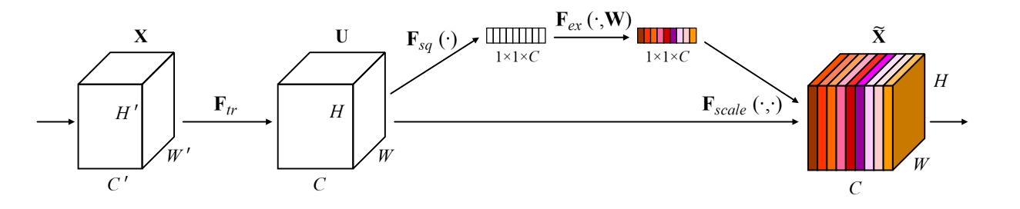
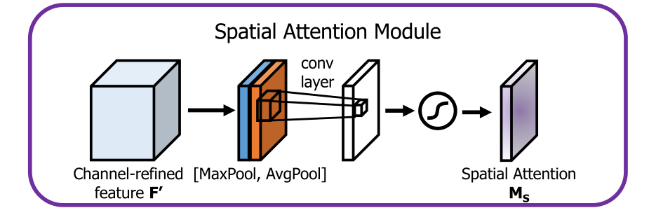
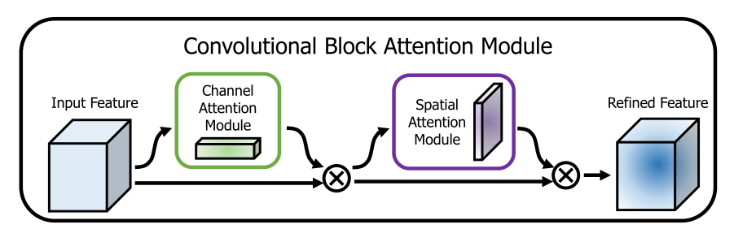
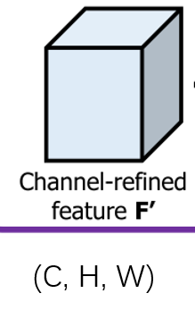
SENet
全连接层 （C, 1, 1）
GAP
CBAM
(C, H, W)
(C, H, W)
(C, H, W)
卷积
(1, H, W)

Slide 15
总结
卷积+矩阵乘法
池化+全连接
池化+卷积
作用方式 作用域
叉乘
点乘
空间域
通道域
关系权重
原图
原图(作用后)
名称 | 权重生成方式 | 作用方式 | 作用域
self-attention | 卷积+矩阵乘法 | 叉乘 | 空间
SENet | 全连接 | 点乘 | 通道
CBAM | 全连接/卷积 | 点乘 | 通道/空间

Slide 16
总结
名称 | 权重生成方式 | 作用方式 | 作用域
self-attention | 卷积+矩阵乘法 | 叉乘 | 空间
SENet | 全连接 | 点乘 | 通道
CBAM | 全连接/卷积 | 点乘 | 通道/空间
作用方式 | 作用域 | 权重矩阵大小
点乘 | 空间 | (1, H, W)
点乘 | 通道 | (C, 1, 1)
叉乘 | 空间 | (HW, HW)

Slide 17
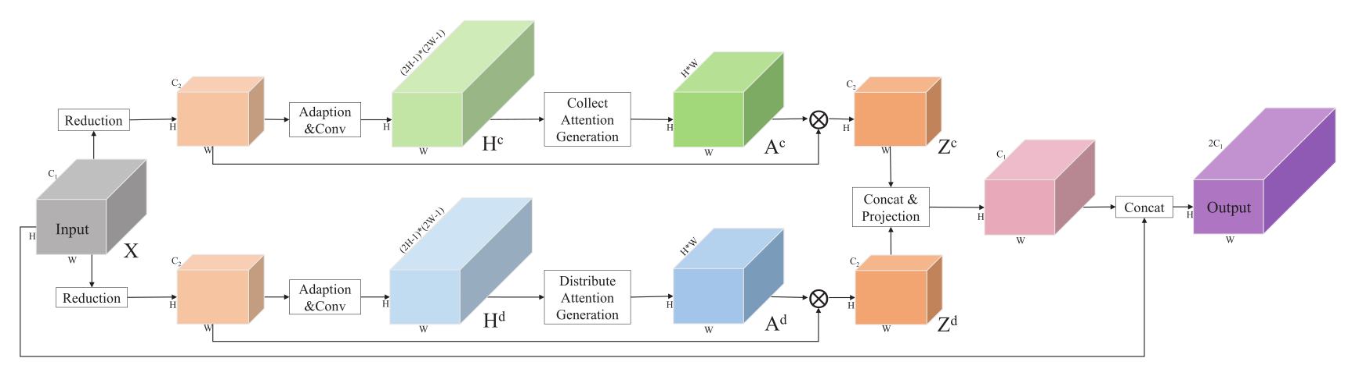
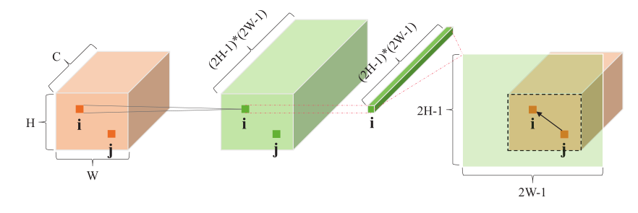
4.PSANet - Point-wise Spatial Attention Network for Scene Parsing
(C2, H, W)
((2H-1)*(2W-1), H, W)
(HW, H, W)
(H, W , C2,)
(H, W , C2,)

Slide 18
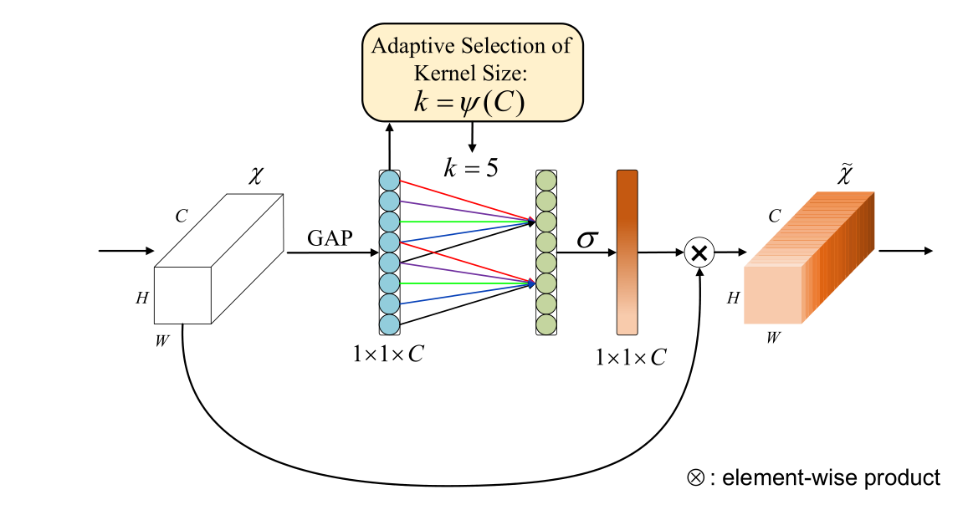
5.ECA-Net: Efficient Channel Attention for Deep Convolutional Neural Networks

Slide 19
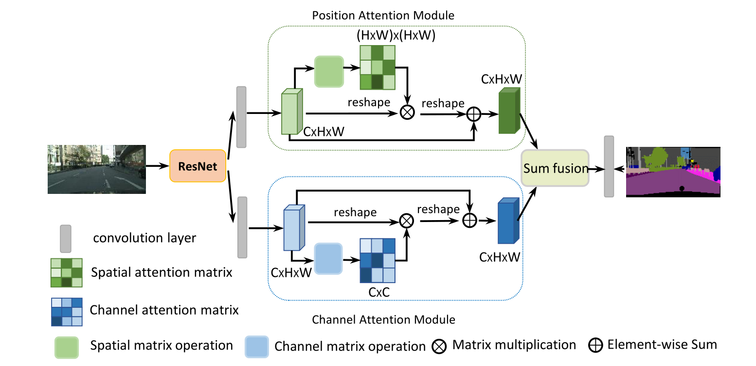
6.DANet - Dual Attention Network for Scene Segmentation

Slide 20
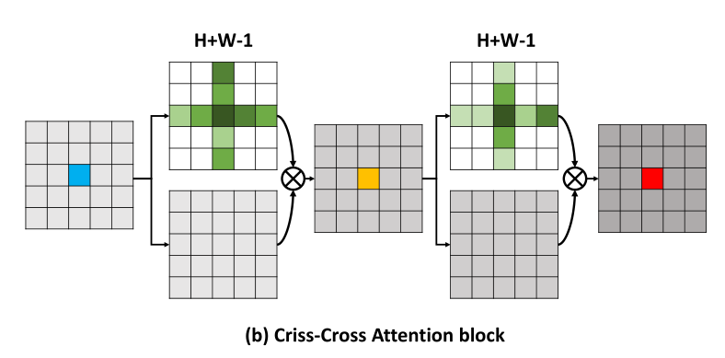
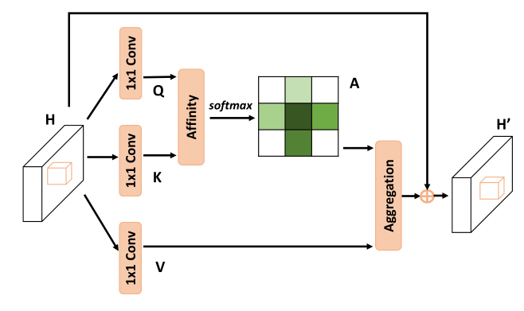
7.CCNet - CCNet: Criss-Cross Attention for Semantic Segmentation
(H+W-1, H, W)
(H+W-1, H, W)
(C, H, W)
(C, H, W)
(C, H, W)

Slide 21
总结
序号 | 名称 | 关系生成方式 | 关系加权 | 注意力分类
1 | Non-local | self-attention based | aggregate | 空间
2 | SENet | MLP | channel-wise product | 通道
3 | CBAM | MLP/CNN(通道/空间) | element-wise product | 通道&空间
4 | PSANet | CNN | aggregate | 空间
5 | ECANet | CNN | channel-wise product | 通道
6 | DANet | self-attention based | aggregate | 空间&通道
7 | CCNet | self-attention based | aggregate | 空间
作用方式 | 作用域 | 权重矩阵大小
点乘 | 空间 | (1, H, W)
点乘 | 通道 | (C, 1, 1)
叉乘 | 空间 | (HW, HW)
叉乘 | 通道 | (C, C)

Slide 22
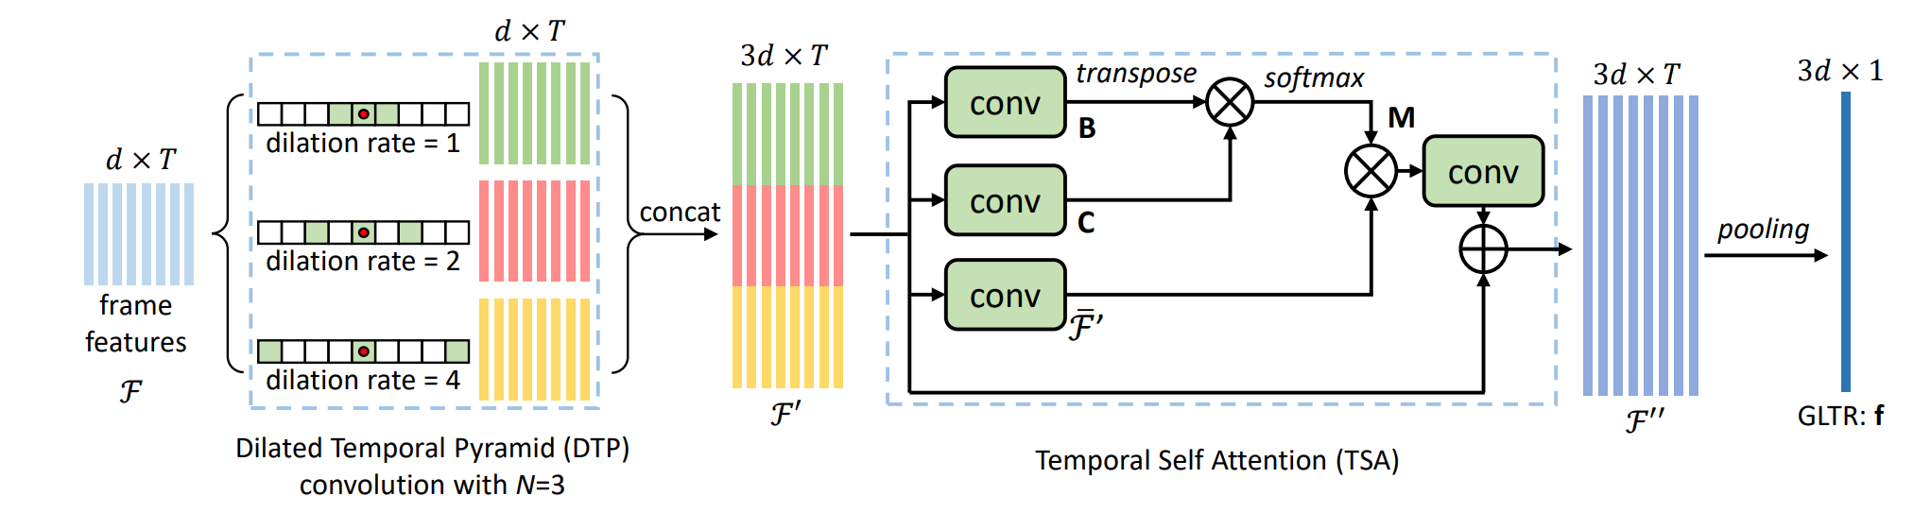
时间注意力机制
GLTR：Global-Local Temporal Representations For Video Person Re-Identification

Slide 23
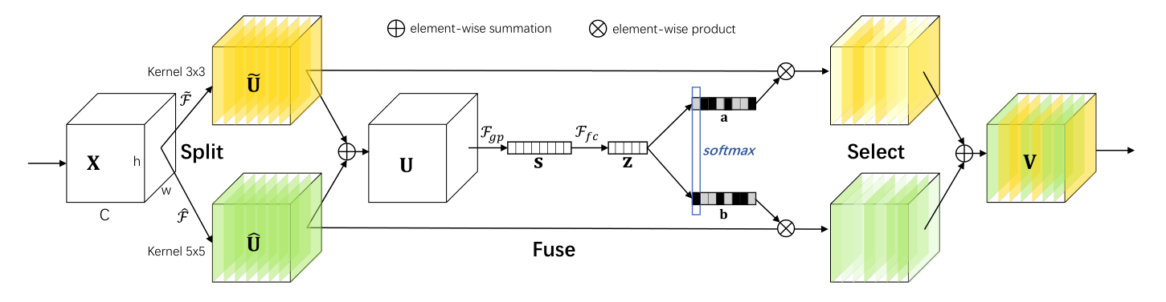
分支注意力机制
SKNet：Selective Kernel Networks

Slide 24
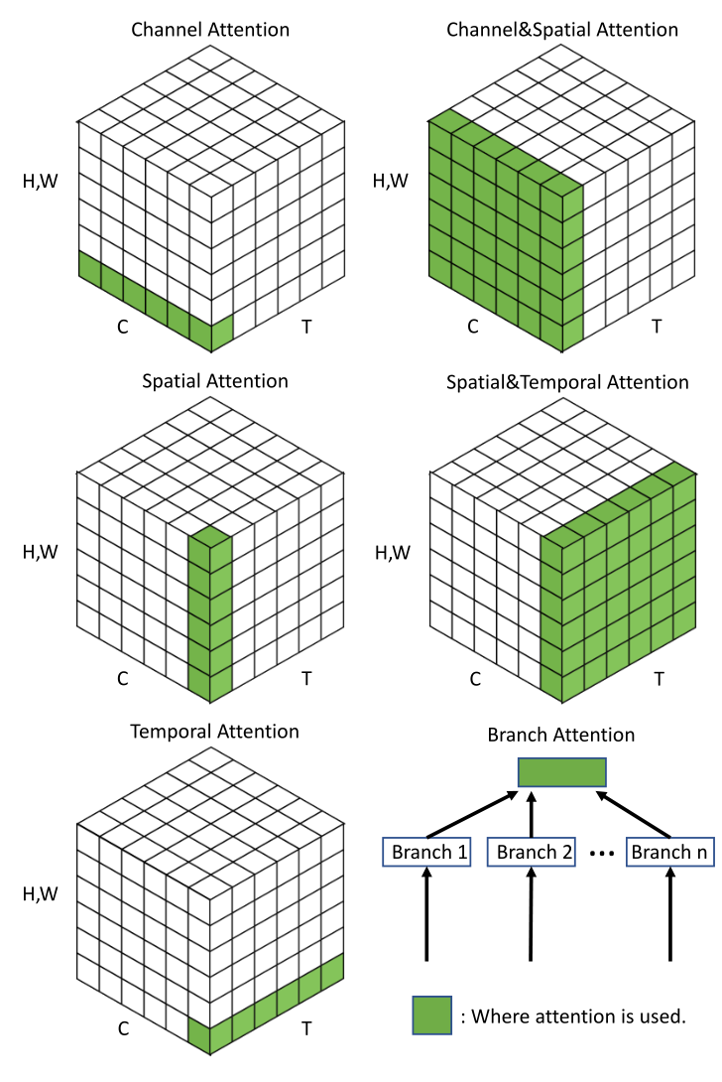
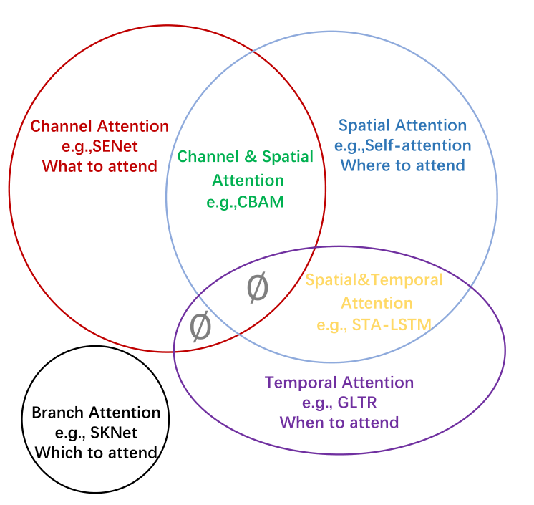
总结

Slide 25
总结
Attention Mechanisms in Computer Vision:A Survey 2021.11
Meng-Hao Guo, Tian-Xing Xu, Jiang-Jiang Liu, Zheng-Ning Liu, Peng-T ao Jiang, T ai-Jiang Mu, Song-Hai
Zhang, Ralph R. Martin, Ming-Ming Cheng, Senior Member, IEEE, Shi-Min Hu, Senior Member, IEEE
通道注意: 图像分类
空间注意: 语义分割,目标检测
分支注意: 通道注意,空间注意
卷积神经网络具有简单、统一的结构，易于部署在各种硬件设备上。然而，在边缘设备上优化复杂多样的基于注意的模型是困难的。然而，在[46]、[47]、[48]中的实验表明，基于注意的模型比卷积神经网络提供更好的结果，因此值得尝试寻找简单、高效和有效的可广泛部署的基于注意的模型。
46： Swin transformer: Hierarchical vision transformer using shifted windows
47： CVT:Introducing Convolutions to Vision Transformers
48： Volo: Vision outlooker for visual recognition

Slide 26
#
谢谢观看！

Slide 27

1
SPP
目
录
2
PPM
CONTENTS
3
ASPP
4
CLR-学习率

Slide 28
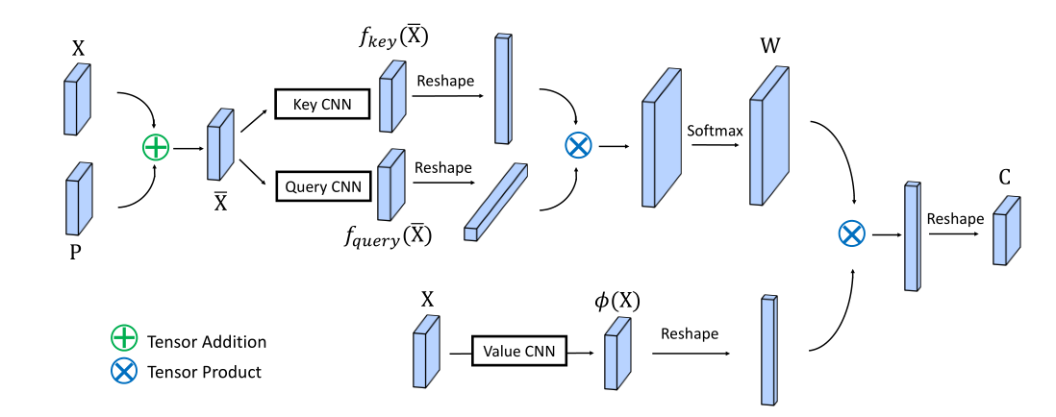
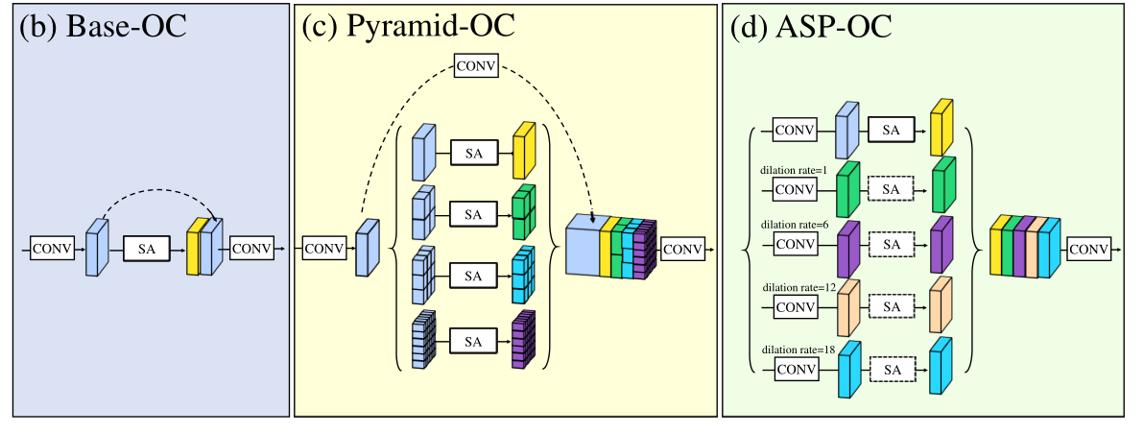
11.OCNet: Object Context Network for Scene Parsing

Slide 29
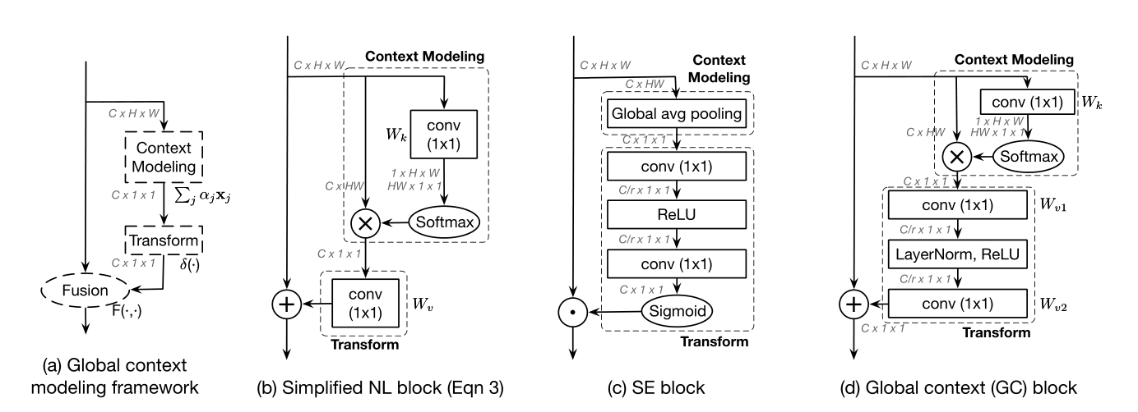
9.GCNet - Non-local Networks Meet Squeeze-Excitation Networks and Beyond

Slide 30
总结
 | 名称 | 年份 | 关系生成方式 | 关系加权 | 作用域 | 融合 | 作用域
1 | self-attention | 2017 | 矩阵乘法 | 叉乘 | 空间
2 | Non-local | 2017 | 矩阵乘法 | 叉乘 | 空间 | 元素加 | 全域
3 | SENet | 2017 | 全连接 | 元素乘 | 通道
4 | CBAM | 2018 | 全连接/卷积 | 元素乘 | 通道/空间
5 | PSANet | 2018 | 卷积 | 叉乘 | 空间
6 | ECA-Net | 2019 | 卷积 | 元素乘 | 通道
7 | DANet | 2018 | 矩阵乘法/矩阵乘法 | 叉乘 | 空间/通道 | 元素加 | 全域
8 | CCNet | 2018 | 矩阵乘法 | 叉乘 | 空间 | 元素加 | 全域
9 | GCNet | 2019 | 卷积 | 叉乘 | 空间 | 元素加 | 通道
10 | SKNet | 2019 | 全连接 | 元素乘 | 通道 | 元素加 | 全域
11 | OCNet | 2018 | 矩阵乘法 | 叉乘 | 空间
12 | EMANet | 2019 | 矩阵乘法 | 叉乘 | 空间 | 元素加 | 全域
13 | SANet | 2019 | 全连接 | 元素乘 | 通道 | 元素加 | 通道
14 | SGE | 2019 | 全连接 | 元素乘 | 通道 | 元素乘 | 全域

